Slide 1

Föräldramöte
Fotboll
Flickor 2010
9 april 2024
Hos oss är alla stjärnor!

Slide 2


Agenda
Presentationsrunda ledarstaben / föräldrar
Säsongen
Samarbeten
Matcher och cuper
Ekonomi
Förväntningar / arbetsinsatser
Fokus i laget under säsongen

Slide 3
Presentationsrunda
Ledarstaben
Tränare: Robert Bergenstråle, Anders Gustafsson
Lagledare: AnneLie Granljung
Ekonomiansvarig: Magnus Heintz
Föräldrar
Berätta vad ni heter och vem ni är förälder till

Slide 4
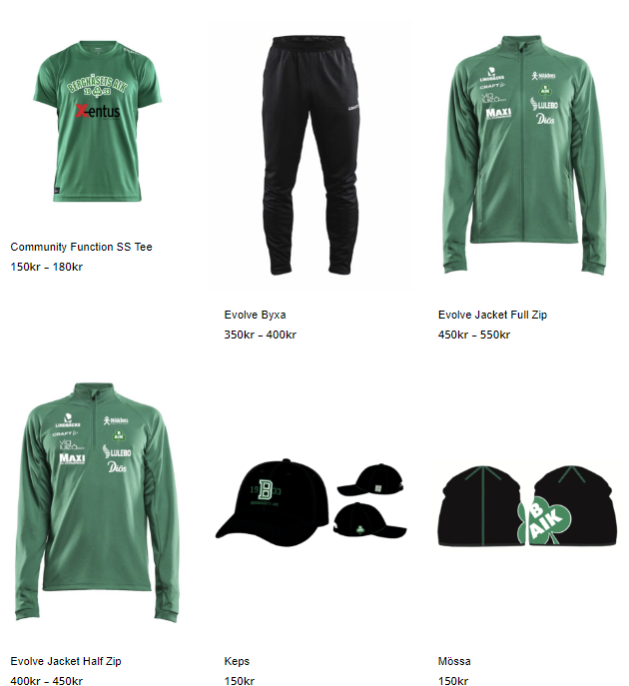
Säsongen 2024
10-12 spelare födda 2010
Träning 3 gånger/vecka, en-två matcher
9 v 9, större plan än i fjol, 3x25 minuter, boll nr 5
Lagkläder beställs via BAIK-butiken, hämtas ut på kansliet. https://baikbutiken.se/
Vecka 26, 27
BAIK sommarträning
månd-onsd 09.30-11.00
gratis
12-14 augusti
Liverpool fotbollsskola
avgift

Slide 5
Samarbeten inom BAIK
F-09
  Spelar 11v11 (13 spelare i dagsläget)
  3 överåriga får spela på våra matcher, utan dispensansökan
  Intresserade från F-10 hjälper till vid behov i F-09, inget krav
Samträning ett tillfälle per vecka mellan F-09 och F-10
F-12
  Spelar 7v7 (29 spelare)
  Ca 6 spelare som hjälpte oss i fjol vid behov

Slide 6

Matcher och cuper
Seriestart 5 maj till sista juni
Bra motstånd i serien:
  Sunderbyn/Gammelstad, Storfors, IBFF, Gammelgården, Notviken, Alvik, Piteå IF, IFK Luleå, Sävast.
Coop Norrbotten cup DM
Träningsnärvaro viktigt
Preliminära cuper
  Piteå Summer Games 28-30 juni
  Gammelstadscupen 2-4 augusti

Slide 7
Ekonomi, Magnus
Det här betalar du
Medlemskap i BAIK: 350 kr/enskild, 600 kr/familj
Aktivitetsavgift: 1500 kr /spelare
Idrottsrabatter 2 st per spelare
Lagets ekonomi
Lagkassa
Lagavgift BAIK per spelare per säsong 500 kr
BAIK betalar två cuper

Slide 8
Förväntningar / arbetsinsatser
Kioskvecka, vecka X, behövs en ansvarig!
Planerad försäljning, behövs en säljteam!
  Toalettpapper hos Magnus?
En gemensam resa
Träningsläger
Ska vi åka på cup långt bort nästa år?
Ett säljteam 2-3 personer behövs från föräldrarna.

Slide 9
Fokus under säsongen
Kickoff med tjejerna
Jobba med lagkänslan
Uppträdande gentemot varandra
Regler och mål
Ha roligt!

